Slide 1
Diseño de un Robot Autónomo para la Medición de Variables Climáticas en Sistemas Fotovoltaicos
Trabajo de Fin de Carrera
Pontificia Universidad Católica del Perú
Pedro Mitsuki Yasuda Larrea

Slide 2
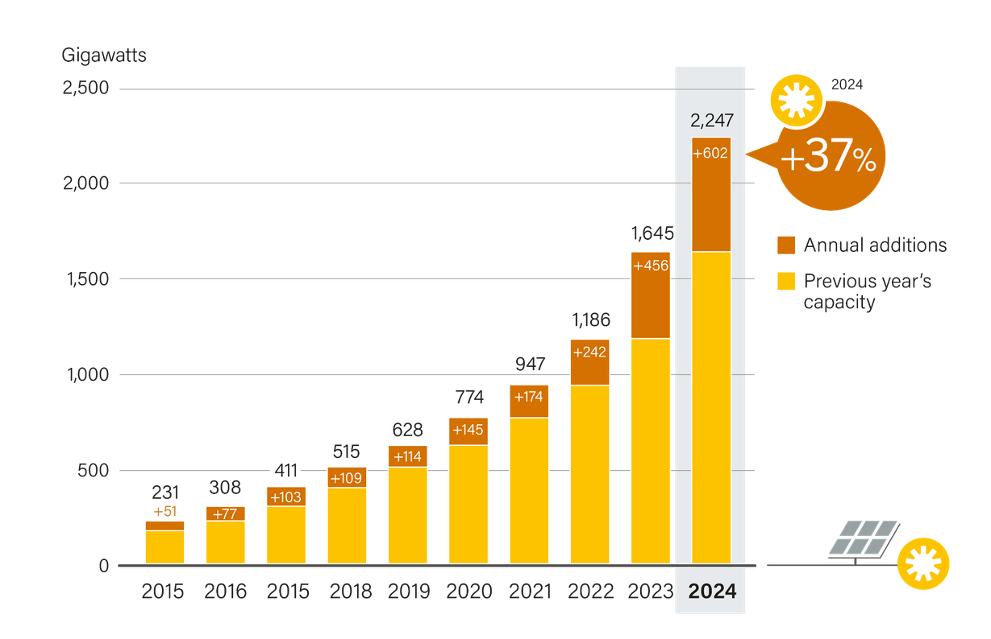
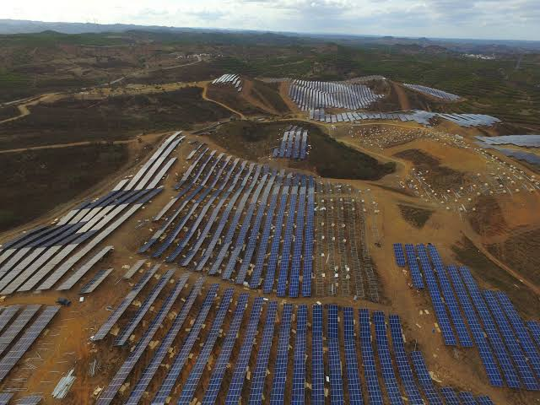

Introducción
La industria de energía fotovoltaica ha pasado por un crecimiento sin precedentes en los últimos años.
Las plantas solares modernas se construyen sobre montañas y terrenos irregulares.
Nota. De Solar PV Key Facts for 2024. REN21, 2025.
En 2025, creció un 30%. Y en 2026 llegó a los 3 TW.
Representando un 77% de nueva capacidad para ER.
Nota. De Solar can be installed on uneven, hilly sites with relative ease. B. Ludt, 2019.

Slide 3
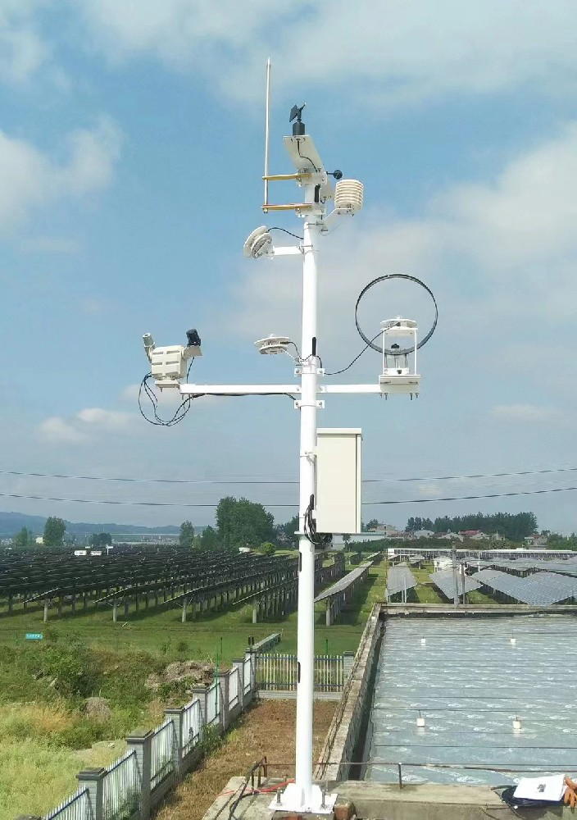
Problemática
Es importante medir variables climáticas. Para ello, convencionalmente se utilizan estaciones de medición fijas a lo largo de la planta.
Investigaciones como las de García, sobre los cambios de clima y temperatura en grandes plantas solares, demuestran que entre puntos alejados por 400 a 2000 metros, hay:
Cambios de entre 6 y 7 °C.
Un cambio de hasta el 2.5% de irradiancia mensual.
20% diariamente.
40% horariamente.
Nota. De Instalación de estaciones de monitorización meteorológica Niubol, 2024.

Slide 4
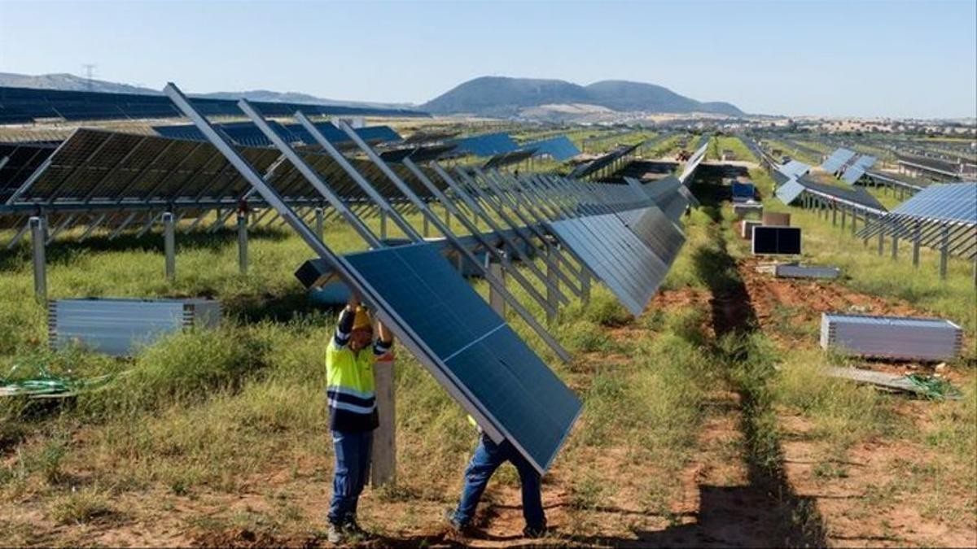
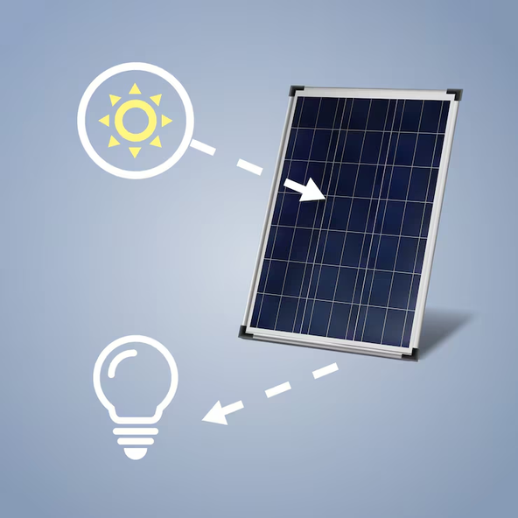
Problemática
Se obtienen pérdidas por todos lados, para una planta de 142 MW con un error de irradiancia del 2% mensual
En el diseño
$1.5 por Watt instalado.
Medidas inexactas, potencia instalada inexacta.
Se colocan 2.84MW de más, o $4.2 millones.
En la estimación
$0.08 por kWh vendido.
Medidas inexactas, estimaciones de potencia inexactas.
$420 mil en pérdidas anuales.

Slide 5
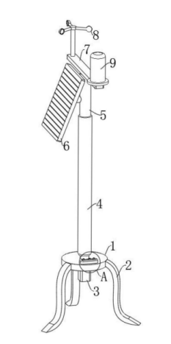
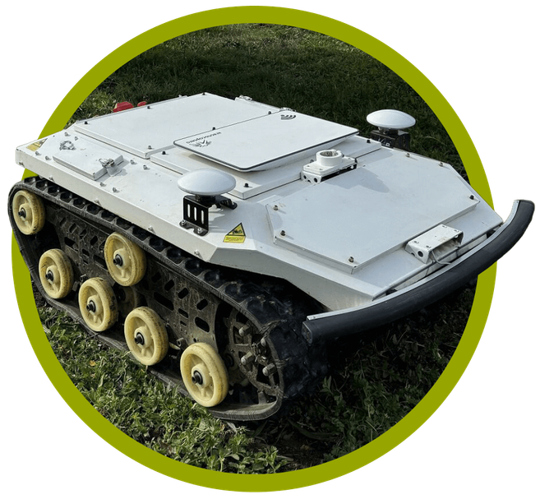
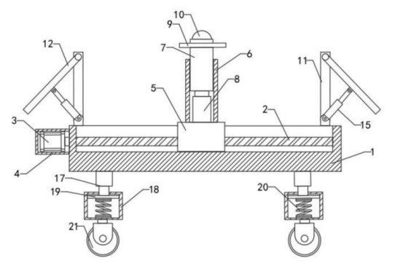
Estado del Arte
Más estaciones para más mediciones.
$5000 por estación
Los vehículos de inspección comerciales se limitan a:
Inspecciones visuales a los paneles.
Movimiento en topografías simples.
Nota. De CN222047271U. Y. Zhang y X. Zhang, 2024.
Nota. De Antecursor II. Arbórea Intellbird. s.f. .
Ningún robot actual cuenta con instrumentos climáticos que se adapten a:
La altura y orientación de los paneles.
Mediciones en topografías complejas.
Nota. De CN_218409341_U. J. Cui, et. al (2023) .

Slide 6

Objetivo Principal
Diseñar un robot autónomo que actúe como una estación meteorológica móvil, viajando a través de la planta para la medición dinámica de variables climáticas en sistemas fotovoltaicos, orientado a caracterizar las variaciones climáticas en la topografía.

Slide 7
Requerimientos
MOVILIDAD
Moverse a 1 metro por segundo y escalar pendientes de hasta 16° de inclinación.
POSICIONAMIENTO
Necesita elevar su sensor de irradiancia a 1.3 metros de altura para obtener mediciones cercanas a los paneles.
PROTECCIÓN
Su carcasa debe tener los grados de protección IP44 e IK10. Y soportar de 10°C a 45°C.
AUTONOMÍA Y TRANSMISIÓN
Debe poder navegar por su cuenta por 1 hora y transmitir su información hacia una base de control a 200 metros.

Slide 8
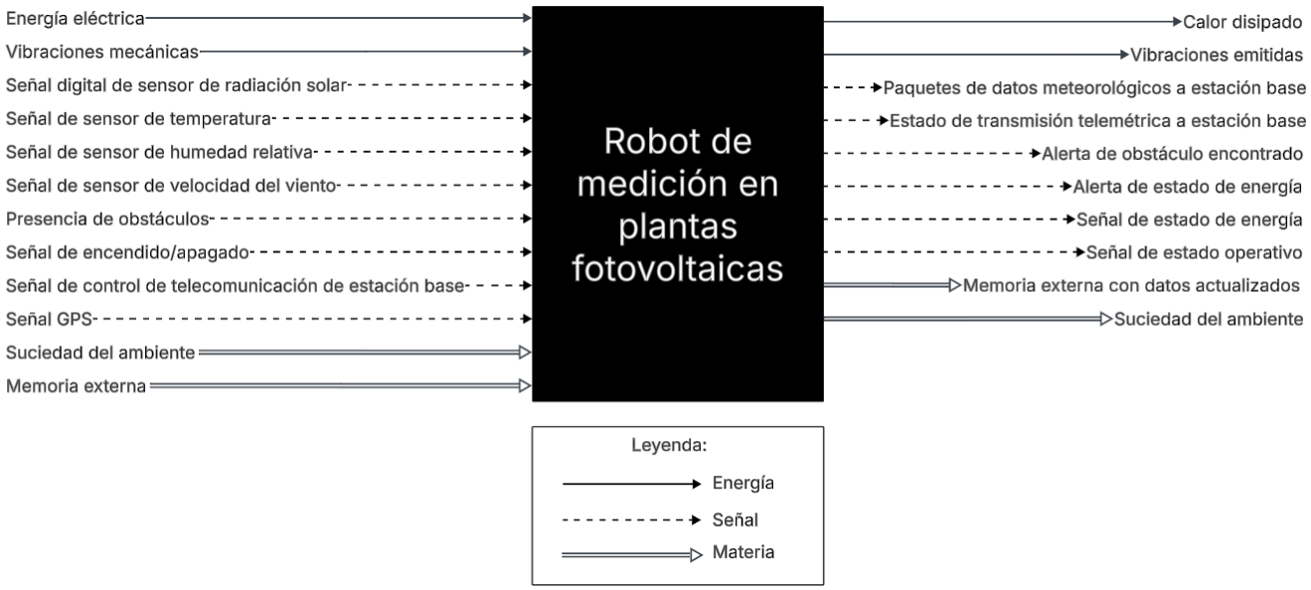
Blackbox

Slide 9
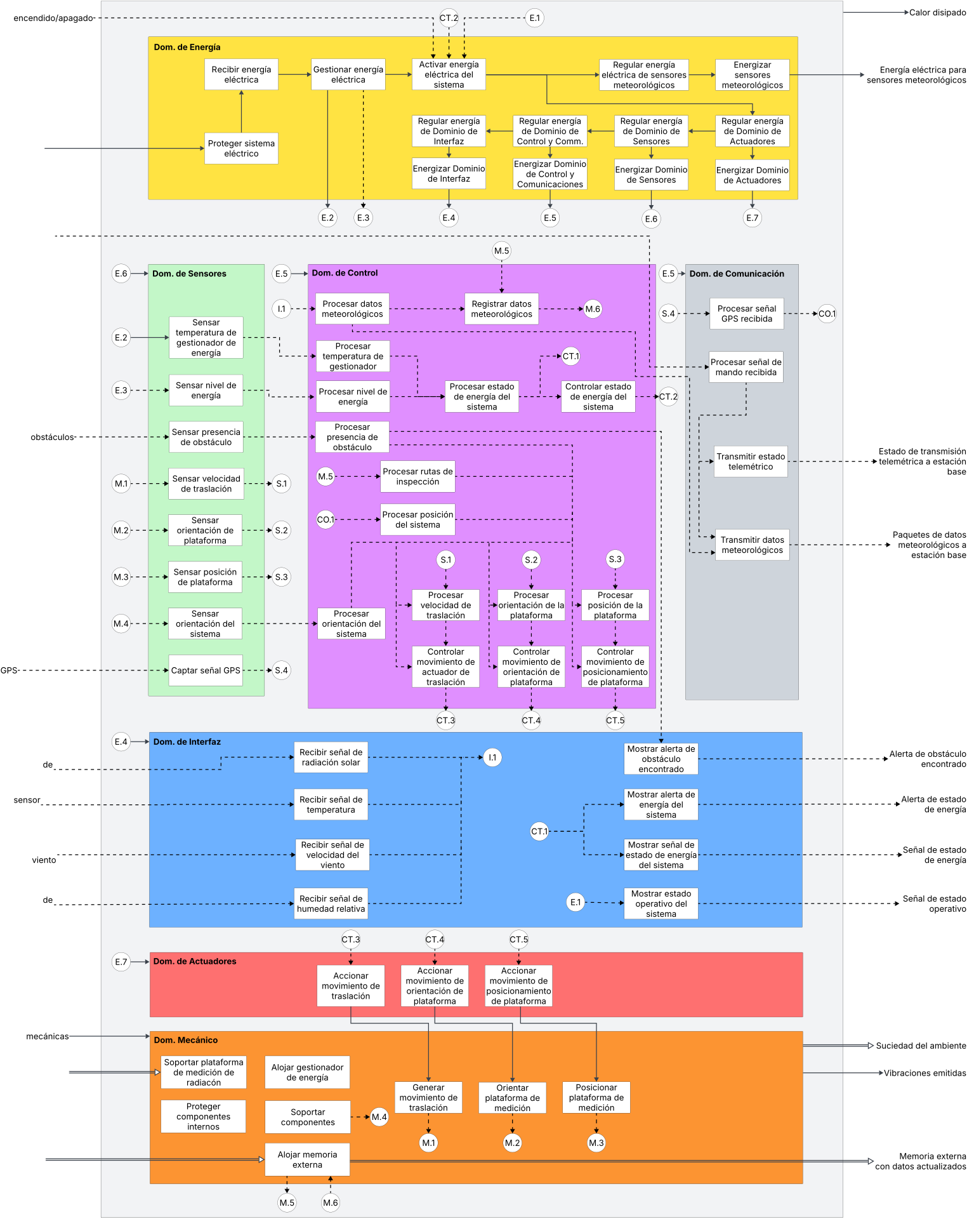
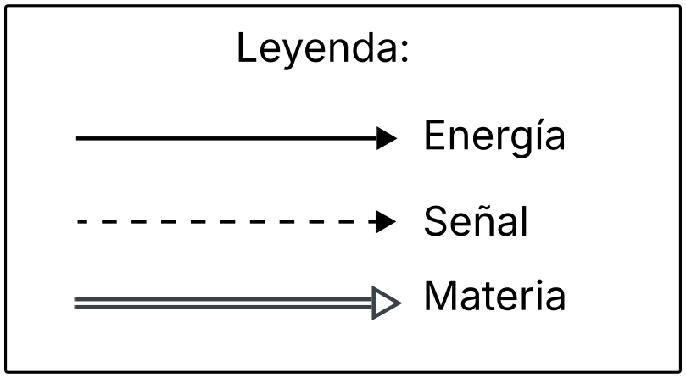
Señal de encendido/apagado
CT.2
E.1
Calor disipado
Dom. de Energía
Recibir energía
Gestionar energía
Activar energía eléctrica del
Regular energía eléctrica de sensores
Energizar sensores
Energía eléctrica para
eléctrica
eléctrica
sistema
meteorológicos
meteorológicos
sensores meteorológicos
Regular energía de Dominio de
Regular energía de Dominio de
Regular energía de Dominio de
Regular energía de Dominio de
Energía eléctrica
Proteger sistema
Interfaz
Control y Comm.
Sensores
Actuadores
eléctrico
Energizar Dominio
Energizar Dominio de Control y
Energizar Dominio
Energizar Dominio
de Interfaz
Comunicaciones
de Sensores
de Actuadores
Señal de control de telecomunicación
E.2
E.3
E.4
E.5
E.6
E.7
E.6
Dom. de Sensores
E.5
Dom. de Control
M.5
E.5
Dom. de Comunicación
I.1
Procesar datos
Registrar datos
M.6
S.4
Procesar señal
CO.1
E.2
Sensar temperatura de gestionador de
meteorológicos
meteorológicos
GPS recibida
energía
Procesar temperatura de
CT.1
Procesar señal de
E.3
Sensar nivel de
gestionador
Procesar estado de energía del
Controlar estado de energía del
mando recibida
energía
Procesar nivel de
CT.2
Estructura de Funciones
energía
sistema
sistema
Presencia de obstáculos
Sensar presencia
Procesar presencia de
de obstáculo
obstáculo
Transmitir estado
Estado de transmisión telemétrica a estación
Sensar velocidad
M.5
Procesar rutas de
telemétrico
base
M.1
de traslación
S.1
inspección
Sensar
CO.1
Procesar posición
M.2
orientación de plataforma
S.2
del sistema
Transmitir datos
Paquetes de datos meteorológicos a
M.3
Sensar posición de plataforma
S.3
S.1
S.2
S.3
meteorológicos
estación base
Sensar
Procesar orientación del sistema
Procesar velocidad de
Procesar orientación de la
Procesar posición de la
M.4
orientación del sistema
traslación
plataforma
plataforma
Señal GPS
Captar señal GPS
S.4
Controlar movimiento de actuador de
Controlar movimiento de orientación de
Controlar movimiento de posicionamiento
traslación
plataforma
de plataforma
E.4
Dom. de Interfaz
CT.3
CT.4
CT.5
Recibir señal de
I.1
Mostrar alerta de obstáculo encontrado
Alerta de obstáculo
Señal de sensor de radiación solar
radiación solar
encontrado
Señal de sensor de temperatura
Recibir señal de
Mostrar alerta de energía del
Alerta de estado
temperatura
CT.1
sistema
de energía
Señal de sensor de velocidad del viento
Recibir señal de velocidad del
Mostrar señal de estado de energía
Señal de estado
viento
del sistema
de energía
Señal de sensor de humedad relativa
Recibir señal de humedad relativa
E.1
Mostrar estado operativo del
Señal de estado
sistema
operativo
E.7
Dom. de Actuadores
CT.3
CT.4
CT.5
Accionar movimiento de
Accionar movimiento de orientación de
Accionar movimiento de posicionamiento
traslación
plataforma
de plataforma
Vibraciones mecánicas
Dom. Mecánico
Suciedad del ambiente
Suciedad del ambiente
Soportar plataforma de medición de
Alojar gestionador
Vibraciones emitidas
radiacón
de energía
Generar movimiento de
Orientar plataforma de
Posicionar plataforma de
Proteger componentes
Soportar componentes
M.4
traslación
medición
medición
internos
M.1
M.2
M.3
Memoria externa
Alojar memoria
Memoria externa
con datos actualizados
externa
M.5
M.6
Leyenda:
Energía Señal
Materia

Slide 10
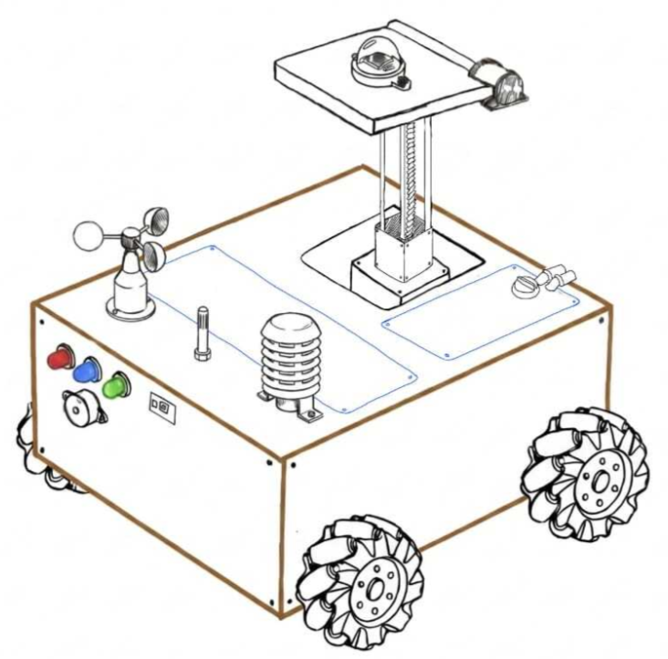
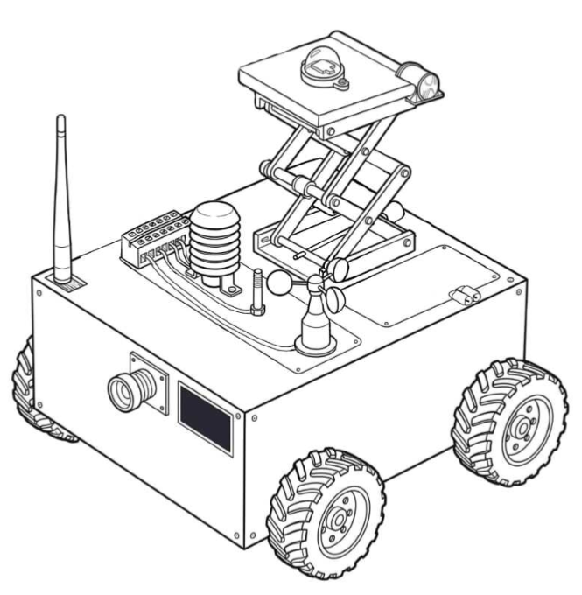
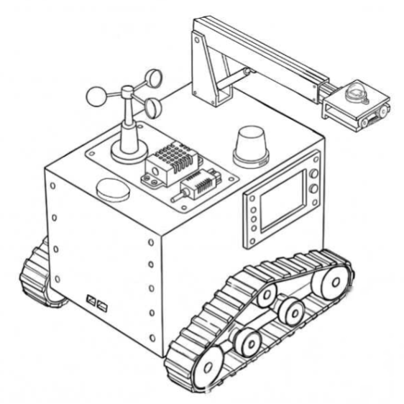
Conceptos de Solución
Poco robustos
Muy costosos

Slide 11
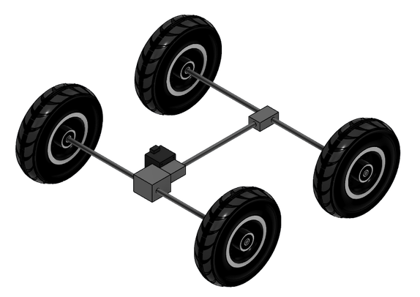
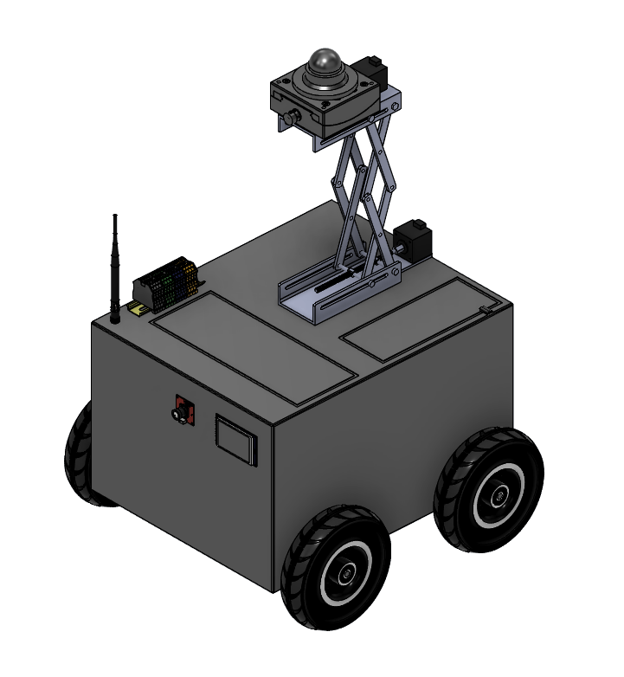
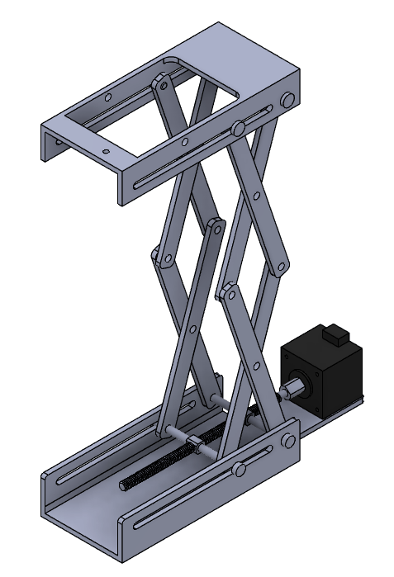
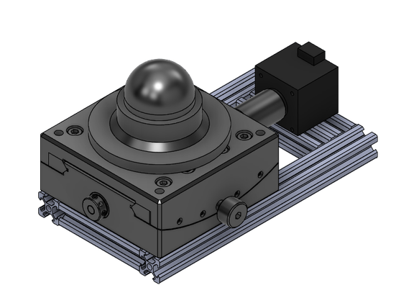
Concepto Óptimo
Mecanismo diferencial
Mecanismo de pantógrafo para elevación
Mecanismo goniométrico

Slide 12
Concepto Óptimo
Transmisión de datos
Carcasa de aluminio
Terminales para conexiones con sensores meteorológicos.
Baterías de litio protegidas
Utiliza una cámara frontal
Espacio para integrar sensores meteorológicos
Integra una pantalla TFT

Slide 13
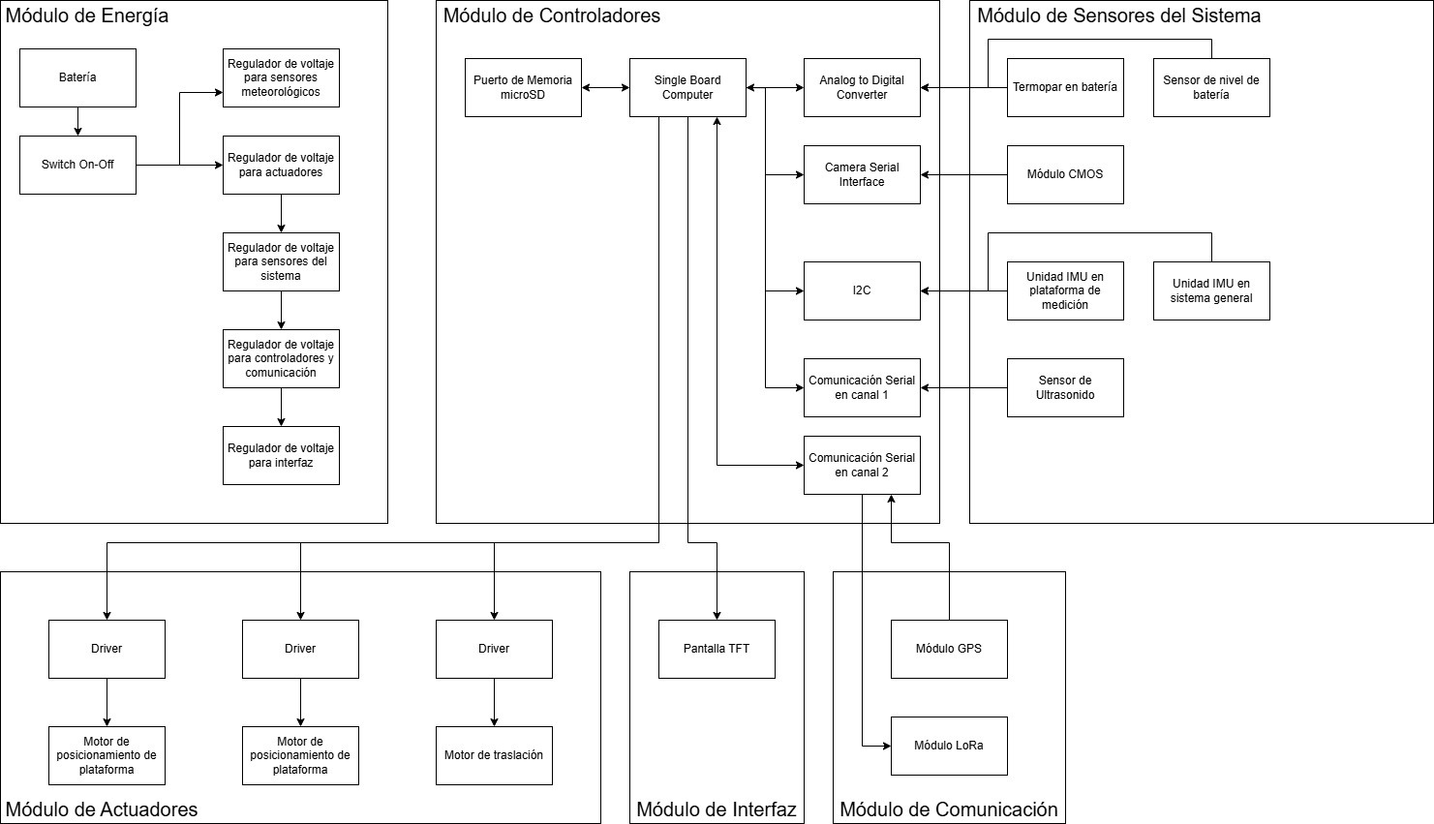

Slide 14
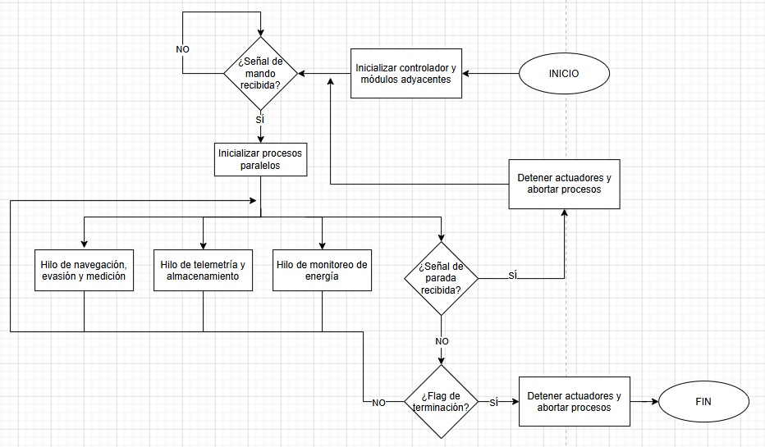

Slide 15
Conclusiones
En el diseño del concepto óptimo.
El mecanismo de tracción estable. Igual los mecanismos independientes para posicionar el sensor de irradiancia, cada uno con control integrado.
Se establecieron los algoritmos necesarios para la navegación autónoma, seguimiento de rutas y evasión de obstáculos, basadas en la SBC.
Se definió una red de telemetría bidireccional para la transmisión eficiente y de alta distancia.
Aunque la solución ofrezca conexiones para sensores meteorológicos externos, está limitada a cierta alimentación y protocolos de comunicación.

Slide 16
Bibliografía.
García, M., Marroyo, L., Lorenzo, E., Marcos, J., & Pérez, M. (2014). Solar irradiation and PV module temperature dispersion at a large-scale PV plant. Progress in Photovoltaics: Research and Applications.
IEC. (2021). Photovoltaic system performance - Part 1: Monitoring (Norma Internacional IEC 61724-1:2021). International Electrotechnical Commission.
Yale Environment 360. ( 2025, 26 de marzo). Renewables Made Up More Than 90 Percent of New Power Installed Globally Last Year. https://e360.yale.edu/digest/renewable-capacity-irena-2024
Arbórea Intellbird. (s.f.). Antecursor Fotovoltaico. Antecursor. http://antecursor.net/antecursor-fotovoltaico/
Zhang, Y., & Zhang, X. (2024). 一种可伸缩式太阳能微型自动气象站 Una estación meteorológica automática microscópica solar telescópica (Patente N.º CN 222047271 U). Administración Nacional de Propiedad Intelectual de China.
Cui, J., Yang, W., Cheng, Y., & Zhang, X. (2023). 一种光伏发电站巡检车 Un vehículo de inspección para estaciones de energía fotovoltaica (Patente N.º CN 218409341 U). Administración Nacional de Propiedad Intelectual de China.
García Salinas, C., Martín Furones, A., Anquela Julián, A. B., & Moreno, J. A. (2025). Optimal pyranometer placement in bifacial PV plants on complex terrain. Solar Energy.

Slide 17
GRACIAS

